Slide 1
Gazeta szkolna Stolarki. pl
Numer 5

Slide 2
Ankieta
Link do ankiety
https://docs.google.com/forms/d/e/1FAIpQLScv31iIaN1CYpQUQZ4297ef86IEdS0jt9aAMjjWEllcFzx7XQ/viewform?usp=sf_link– dla chłopaków
https://docs.google.com/forms/d/1pgBIUQ2MWNJGwSqpGuESecB8jtRAVy_cAI1BEZk5R2I/viewform?edit_requested=true – dla wszystkich
Link należy skopiować i wkleić w wyszukiwarkę
Ankiety opracowali:
E. Musiała, D. Fryc i O. Sikora

Slide 3
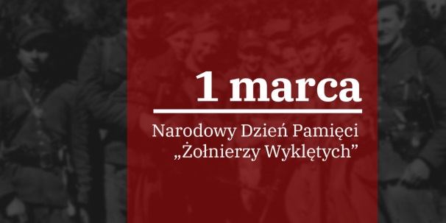
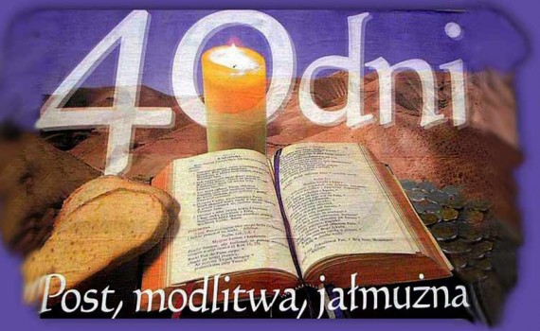
Dzień Żołnierzy Wyklętych – 1 marca Dzień Kobiet – 8 marca Dzień Mężczyzn – 10 marca Wielki Post

Slide 4
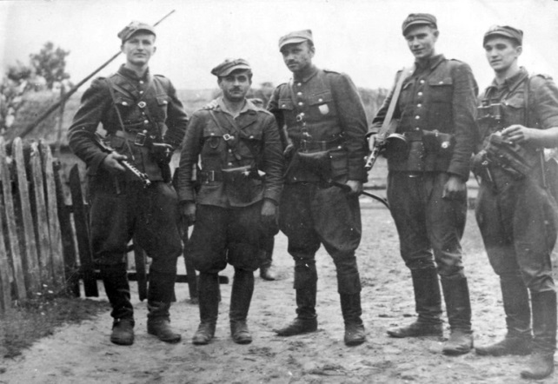
Zołnierze wykleci
Żołnierze wyklęci, żołnierze niezłomni, polskie powojenne podziemie niepodległościowe i antykomunistyczne – antykomunistyczny, niepodległościowy ruch partyzancki, stawiający opór sowietyzacji Polski i podporządkowaniu jej ZSRR, toczący walkę ze służbami bezpieczeństwa ZSRR i podporządkowanymi im służbami w Polsce. Czas: 1944–1947 (ostatni ukrywający się partyzant zginął w walce w 1963 roku)
Narodowy Dzień Pamięci „Żołnierzy Wyklętych” – polskie święto państwowe obchodzone corocznie 1 marca, poświęcone upamiętnieniu żołnierzy antykomunistycznego i niepodległościowego podziemia. Święto nie jest dniem wolnym od pracy.
Opracował: E. Musiała
Źródło-Wikipedia

Slide 5
,
Dzien Kobiet
Dzień Kobiet – coroczne święto obchodzone 8 marca od 1910 roku. Pierwszy dzień kobiet obchodzony był 28 lutego 1909 roku ustanowiony przez Socjalistyczną Partię Ameryki po zamieszkach i strajkach w Nowym Jorku. Początki Międzynarodowego Dnia Kobiet wywodzą się z ruchów robotniczych w Ameryce Północnej i Europie. Prawdopodobnie doszło do pomieszania faktów, gdyż 8 marca 1908 roku na ulicach Nowego Jorku odbył się marsz 15 tys. Pracownic zakładów odzieżowych, domagających się praw politycznych i ekonomicznych dla kobiet. Zainspirowane tym marszem pracownice zakładów odzieżowych (głównie imigrantki) podjęły trzymiesięczny strajk zimą na przełomie 1909 i 1910 roku przeciwko wyzyskującym je właścicielom fabryk, tzw. „Powstanie dwudziestu tysięcy”.

Slide 6
Dzień Kobiet jest obecnie oficjalnym świętem w Albanii, Algierii, Armenii, Azerbejdżanie, Białorusi, Bośni i Hercegowinie, Brazylii, Bułgarii, Burkina Faso, Kamerunie, Chinach, Kubie, Laosie, Kazachstanie, Kirgistanie, Macedonii, Mołdawii, Mongolii, Czarnogórze, Polsce, Rumunii, Rosji, Serbii, Tadżykistanie, Ukrainie, Uzbekistanie, Wietnamie, Włoszech, Zambii i Tunezji. Mężczyźni wręczają wtedy znajomym kobietom – matkom, żonom, partnerkom, koleżankom kwiaty i drobne podarunki. W niektórych krajach (jak Rumunia) dzień ten jest równoważny z dniem matki, podczas którego dzieci ofiarują drobne prezenty swoim matkom i babciom.We Włoszech kobiety obdarowywane są gałązkami akacji srebrzystej. Akacje srebrzyste i czekolada są także najczęstszym prezentem w Rosji.
W Bośni i Hercegowinie, Bułgarii, Brazylii, Chorwacji, Czarnogórze, Rumunii, Mołdawii, Macedonii, Słowenii, Serbii i Węgrzech kobiety najczęściej dostają kwiaty. Czasami prezenty ofiarują swoim pracownicom również pracodawcy. Często obdarowane przez swoich uczniów zostają nauczycielki.
W Portugalii i Rumunii często noc 8 marca grupy kobiet świętują na obiadach i przyjęciach „tylko dla pań”.
Opracowała: F. Flourentzou

Slide 7
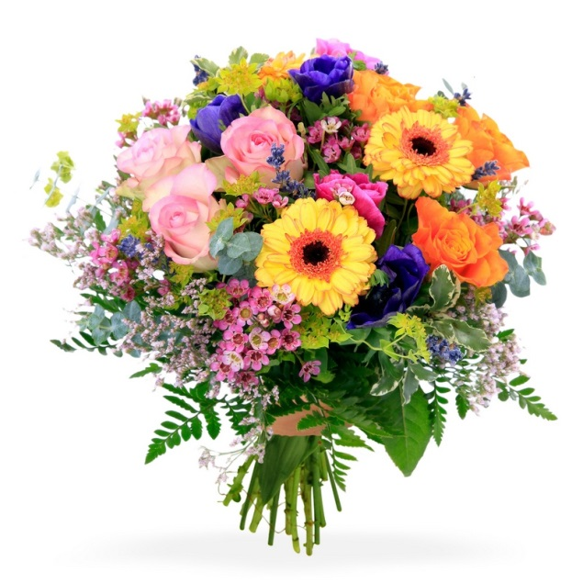
Z okazji Dnia Kobiet
wszystkim dziewczynom i naszym Nauczycielkom składamy najserdeczniejsze zyczenia zdrowia, szczescia oraz spełnienia najskrytszych marzen. Niech kazdy dzien bedzie dla Was wyjatkowy!
,
,
Dziennikarze szkolni
Stolarki. pl

Slide 8
,
Dzien Mezczyzn
Dzień Mężczyzn w Polsce dosyć powszechnie obchodzony jest 10 marca. Geneza obchodów Dnia Mężczyzn nie jest jednoznaczna, czasem pojawiają się teorie, że to dlatego, że 10 marca urodził się Chuck Noris (właściwie Carlos Rey Noris) amerykański aktor, najbardziej znany z roli Cordell Wallkera w serialu "Strażnik Teksasu". 10 marca urodził się również polski reżyser i producent filmowy Juliusz Machulski. Pomimo niejednoznacznej historii Dzień Mężczyzn wpisał się na stałe do polskich kalendarzy. Warto wspomnieć, że 19 listopada jest obchodzony Międznarodowy Dzień Mężczyzn.
Opracowała: F. Flourentzou

Slide 9
Wielki Post
Wieli Post to czas pokuty przygotowujący do przeżycia najważniejszych dni dla chrześcijan – Świąt Wielkanocnych. Zaczyna się on w środę popielcową przed I Niedzielą Wielkiego Postu. Tradycyjnie i zgodnie z prawem kanonicznym obowiązującym od 1983 roku trwa do Wielkiej Soboty.
Opracował: K. Kobiela
Źródło - Wikipedia

Slide 10
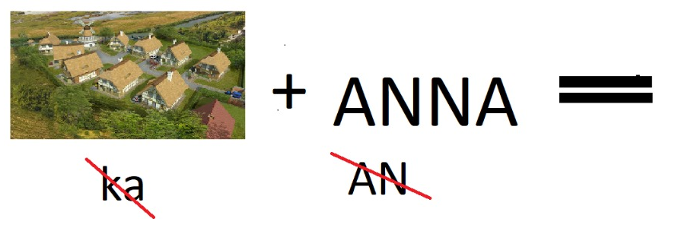
Za poprawne rozwiązanie będą nagrody.
Odpowiedzi należy wysłać przez mobiDziennik do Pani Magdy Witak do 28 marca br.
Rebus
Opracowała: A. Głąb

Slide 11
Krzyzówka
1.
 |  |  |  | 2.
 |  |  |  |  |  |  |  | 3.
 |  |  |  |  |  |  |  |  | 4.
 |  |  |  |  |  | 5.
 |  |  |  |  |  |  | 6.
Jaki dzień obchodzimy 1 marca?
Pierwsze oznaki wiosny to białe kwiaty zwane...
Przylatują pierwsze żurawie i....
Wiosną są cieplejsze dni, bo świeci...
Ile czasu trwa Wielki Post?
Kiedy obchodzimy Dzień Kobiet?
Za poprawne rozwiązanie wszystkich punktów w krzyżówce oraz hasła będą nagrody.
Odpowiedzi należy wysłać przez mobiDziennik do Pani Magdy Witak do 28 marca br.
Opracowała: M. Bielecka

Slide 12
